Slide 1
স্বাগতম

Slide 2
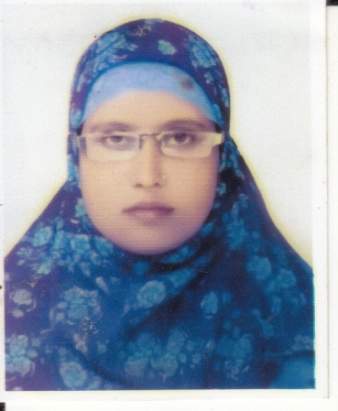
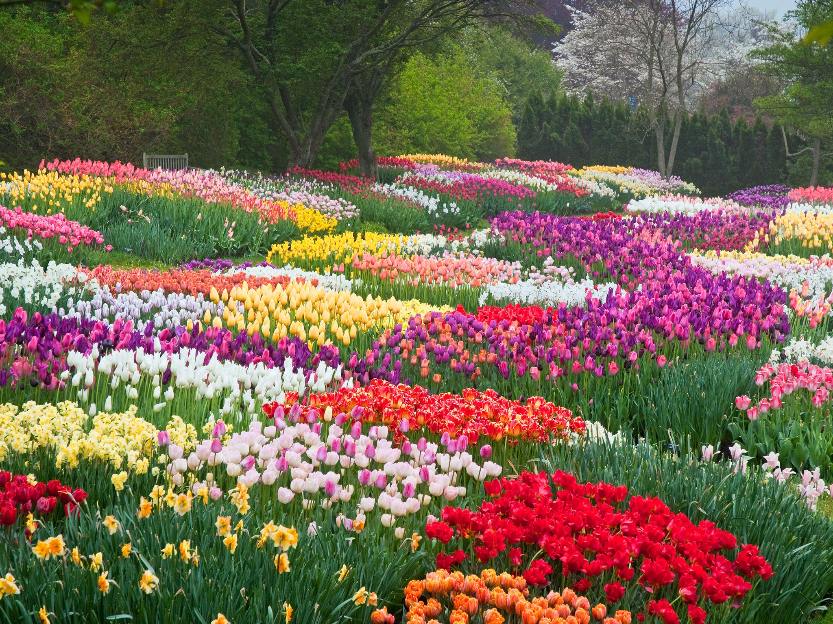
পরিচিতি
শিক্ষক পরিচিতি
দিলরুবা আক্তার
সহকারী শিক্ষিকা
ভালুকা ফাযিল মাদ্রাসা
মোবাইল -০১৭২৮৩০০১৬৪
dilrubattcw@gmail.com
শ্রেণীঃ ৮ম
বিষয়ঃ বাংলা
পাঠঃ গল্প
সময়ঃ ৪০ মিনিট
তারিখঃ 1৮/03/2021

Slide 3
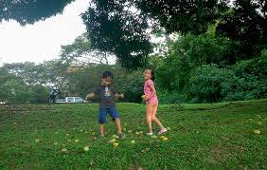
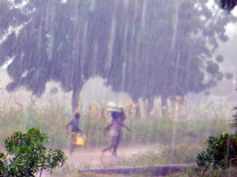
এসো কিছু ছবি দেখি

Slide 4
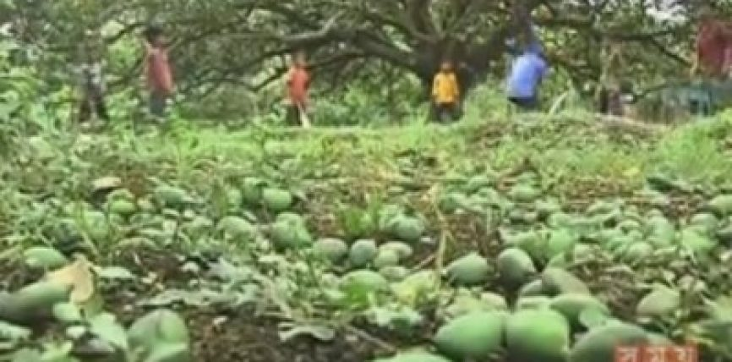
আজকের পাঠ
পড়ে পাওয়া
বিভূতিভূষণ বন্দ্যোপাধ্যায়

Slide 5
শিখনফল
এই গল্প পাঠের মাধ্যমে শিক্ষার্থীরা-
----
১। লেখক পরিচিতি বলতে পারবে ।
২। গল্পটি শুদ্ধ উচ্চারণে পড়তে পারবে।
৩। জটিল শব্দের অর্থ বলতে পারবে।
৪ । শিক্ষার্থীরা সততার আদর্শ, নির্লোভ মানসিকতা, দায়ীত্ববোধ ও নৈতিক চেতেনায় উদ্বুদ্ধ হবে ।

Slide 6
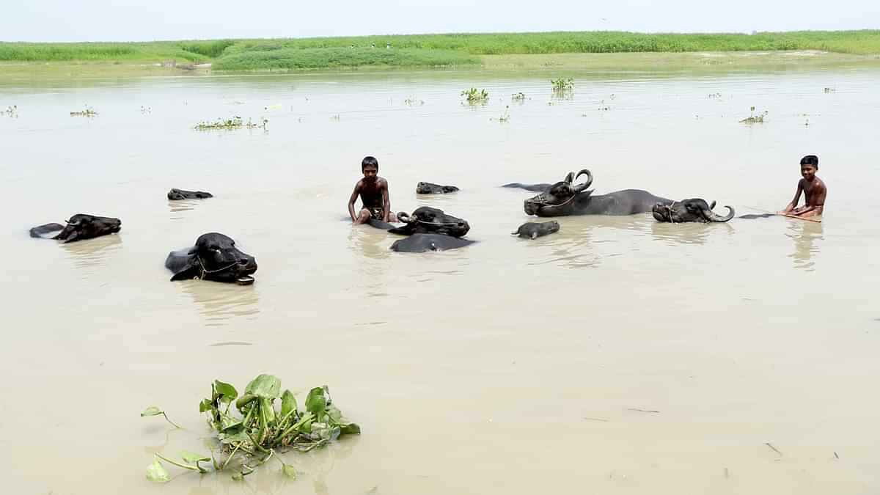
কালবৈশাখীর সময়টা।আমাদের ছেলেবেলার কথা।বিধু, সিধু,তিনু, বাদল এবং আরো অনেক দুপুরের বিকট গরমের পর নদীর ঘাটে নাইতে গিয়েছি।
বিধু আমাদের দলের মধ্যে বয়সে বড়।সে হঠাত কান খাড়া করে বললে ঐ শোন আমরা কান খাড়া করে শুনবার চেষ্টা করলাম।আসলে কালবৈশাখীর
ঝড়। কালবৈশাখীর ঝড় মানেই আম কুড়ানো।

Slide 7
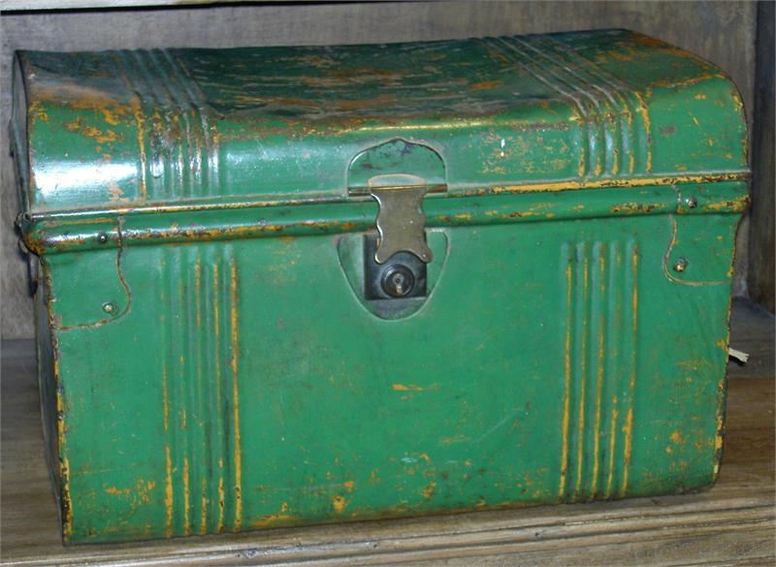
এমন সময় বাদল কী একটা পায়ে বেধে হোঁচট খেয়ে পড়ে গেল। আমায় বললে – দ্যাখ তো রে জিনিসটা কী?আমি হাত তুলে দেখলাম একটি টিনের বাক্স , চাবি বন্ধ ।এ ধরনের টিনের বাক্সকে পাড়াগাঁ অঞ্চল বলে, ডবল টিনের বাক্স।টাকা কড়ি রাখে পাড়াগাঁয়ে ।এ আমরা জানি। বাদল হঠাত উত্তেজিত হয়ে পড়ল । বললে দেখি জিনিসটা?
দ্যাখ তো চিনিস? চিনি, ডবল টিনের ক্যাশ বাক্স। টাকাকড়ি থাকে। তাও জানি।এখন কি করবি? সোনার গহনাও থাকতে পারে ।ভারী সদখছিস কেমন?তা তো থাকেই ।টাকা গহনা আছেইত।

Slide 8
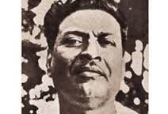
- লেখক পরিচিতি
জন্ম- ১২সেপ্টেম্বর ১৮৯৪ খ্রিষ্টাব্দ
পেশা: শিক্ষকতাসহ নানা পেশায় তাঁর জীবন অতিবাহিত হয় ।
জন্মস্থান: চব্বিশ পরগনা জেলার মুরাতিপুর গ্রামে, মাতুলালয়ে ।
বিভূতিভূষণ বন্দ্যোপাধ্যায়
উল্লেখ্যযোগ্য গ্রন্থ: পথের পাঁচালী, অপরাজিত, আরণ্যক, ইছামতি, মৌরীফুল, চাঁদের পাহাড় প্রভৃতি ।
পিতা: মহানন্দ বন্দ্যোপাধ্যায় ।
মাতা: মৃণালিনী দেবী ।
‘ইছামতি’ উপন্যাসের জন্য ‘রবীন্দ্র পুরস্কার’ পান ।
মৃত্যু: ১ নভেম্বর ১৯৫০ খ্রিষ্টাব্দ ।

Slide 9
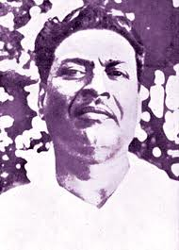
কর্ম-১
পড়ে পাওয়া কী ধরনের রচনা ?
কিশোর গল্প
পড়ে পওয়া গল্পের লেখকের নাম কী ?
বিভূতিভূষণ বন্দ্যোপাধ্যায়

Slide 10
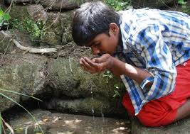
কালবৈশাখী ঝড় মানেই কী ?
আম কুড়ানো
লেখক কার সঙ্গে সন্ধ্যার অন্ধকারে বাড়ি ফিরছিলেন ?
বন্ধু বাদলের সঙ্গে

Slide 11
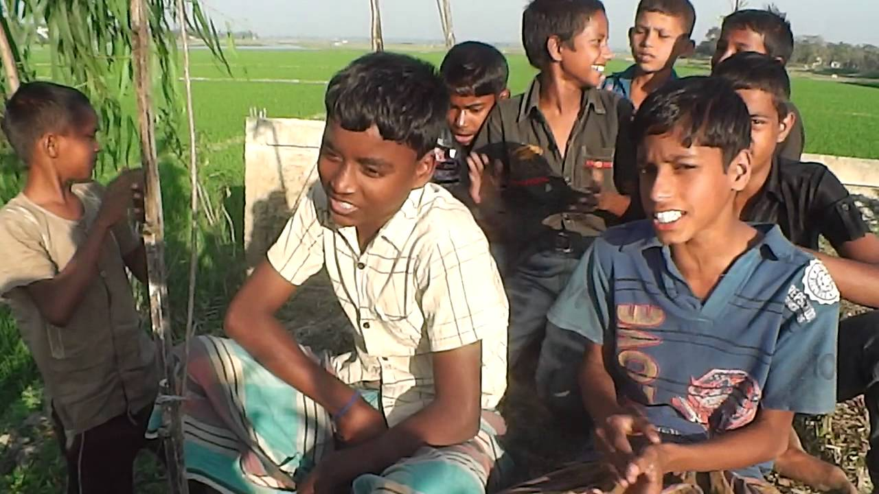
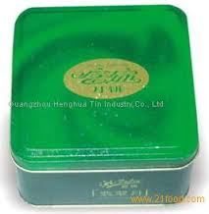
টিনের ক্যাশ বাক্স হাতে আমরা দুজনে সেই অন্ধকারে তেঁতুলতলায় বসে পড়লাম । দুজনে এখন কী করা যায় তাই ঠিক করতে হবে এখানে বসে । আম যে প্রিয় বস্তু, এত কষ্ট করে যা কুড়িয়ে এনেছি , তাও একপাশে অনাদৃত পড়েই রইল ---

Slide 12
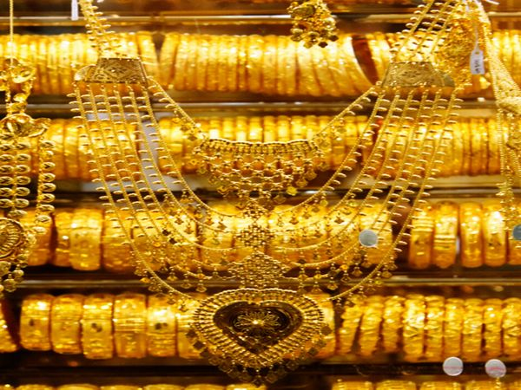
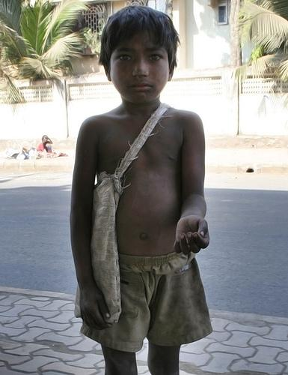
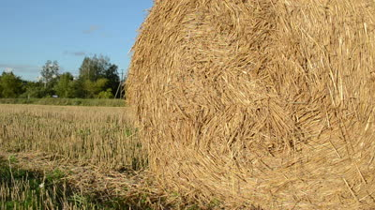
শব্দের অর্থ
গহনা
অলংকার
অনাদৃত
অবহেলিত
ধানের খড়ের স্তূপ
বিচুলিগাদা

Slide 13
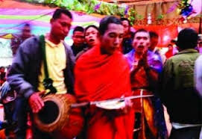
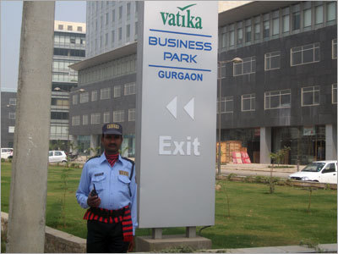
কাপালি
তান্ত্রিক হিন্দু সম্প্রদায়
প্রহরী
চৌকিদার
অপ্রতিভাবে
লজ্জিতভাবে

Slide 14
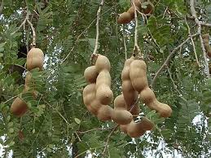
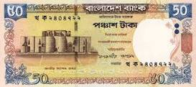
কর্ম -২
কোথায় ভূত আছে বলে সবাই জানে ?
তেঁতুল গাছে
টিনের বাক্সের ভিতরে কত টাকা ছিল ?
৫০ টাকা

Slide 15
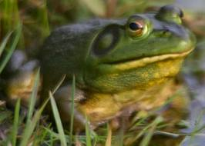
নরহরি বোষ্টমের ডোবায় কি ডাকছে ?
ব্যাঙ
‘‘আজ এখানে দুটি ডাল ভাত খেও’’ –এটা কাকে বলা হয়েছে ?
কাপালি কে

Slide 16
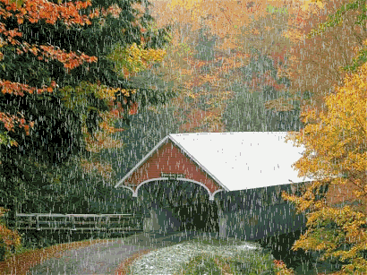
এসো আমরা একটি বৃষ্টির গান শুনি

Slide 17
মূল্যায়ন
১। বিভূতিভূষণ বন্দ্যোপাধ্যায় কত খিস্টাব্দে জন্মগ্রহণ করেন
২। টিনের বাক্সটি কী রঙের ছিল ?
৩। ‘কাপালি’ কোন সম্প্রদায়ের হিন্দুবিশেষ ?
৪। বন্যায় কারা নিরাশ্রয় হয়ে গেল ?

Slide 18
সমাধান
১। ১৮৯৪ সালের ১২সেপ্টেম্বর
২।সবুজ রঙের ।
৩।তান্ত্রিক হিন্দু সম্প্রদায়ের ।
৪।কাপালিরা।

Slide 19
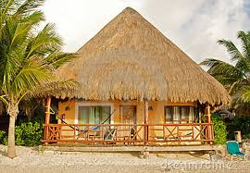
বাড়ির কাজ
১।কোন ভালো কাজ করলে যে আনন্দ পাওয়া যায় তার অনুভুতি বর্ণনা কর ।

Slide 20
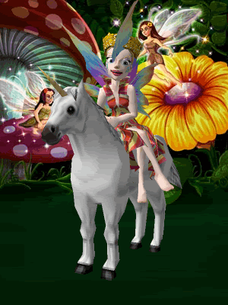
ধন্যবাদ

